Slide 1
Moving Beyond Linearity
The truth is never linear! Or almost never!
But often the linearity assumption is good enough.
When its not . . .
polynomials,
step functions,
splines,
local regression, and
generalized additive models
offer a lot of flexibility, without losing the ease and interpretability of linear models.
1 / 23

Slide 2
Polynomial Regression
Extends the linear regression by adding extra predictors
New predictors are the original predictors to a power
i.e, quadratic, cubic, …
$$y_{i}=β_{0}+β_{1}X_{i}+β_{2}X_{i}^{2}+β_{3}X_{i}^{3}+…+β_{d}X_{i}^{d}+ε_{i}$$

Slide 3
Step functions
Cut the range of a variable into K distinct regions in order to produce a qualitative variable
Effect: fitting piecewise constant function

Slide 4
Regression Spline
More flexible than polynomial & step function
Is The extension of polynomial & step function
Divide the range of x into K distinct regions
Within each region a polynomial function is fit
Using least square to estimate the coefficients
Theses polynomials join smoothly at the region boundaries (knots)
If many regions, it will be very flexible

Slide 5
Smoothing Spline
Similar to regression spline
They result from minimizing a residual sum of squares criterion subject to a smoothness penalty

Slide 6
Local Regression
Similar to spline
Differs in an important way
The regions are allowed to overlap
The regions overlap in a very smooth way

Slide 7
Generalized additive models
Extends the methods above
Deals with multiple predictors

Slide 8
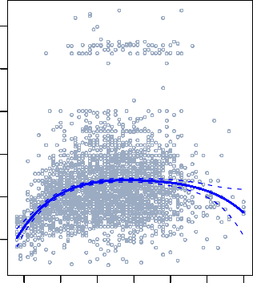
Polynomial Regression
$$y_{i}=β_{0}+β_{1}X_{i}+β_{2}X_{i}^{2}+β_{3}X_{i}^{3}+…+β_{d}X_{i}^{d}+ε_{i}$$
Degree−4 Polynomial
0.20
|
| ||| | || || | ||||| |||| ||| ||| | ||||||| || || ||||| || || ||| | |||| ||| || || || || ||| || || | || || |
300
200 250
0.15
Pr(Wage>250 | Age)
Wage
0.10
150
100
0.05
50
0.00
||||||||||| |||||||||||||| |||||||||||||||||||| |||||||||||||||||||||||||||||||||||||||||||||||||||||||||||||||||||||||||||||||||||||||||||||||||||||||||||||||||||||||||||||||||||||||||||||||||||||||||||||||||||||||||||||||||||||||||||||||||||||||||||||||||||||||||||||||||||||||||||||||||||||||||||||||||||||||||||||||||||||||||||||||||||||||||||||||||||||||||||||||||||||||||||||||||||||||||||||||||||||||||||||||||||||||||||||||||||||||||||||||||||||||||||||||||||||||||||||||||||||||||||||||||||||||||||||||||||||||||||||||||||||||||||||||||||||||||||||||||||||||||||||||||||||||||||||||||||||||||||||||||||||||||||||||||||||||||||||||||||||||||||||||||||||||||||||||||||||||||||||||||||||||||||||||||||||||||||||||||||||||||||||||||||||||||||| ||||||||||||||||||||||||||||||||||||||||||||||||||||||||||||||||||||||||||||||||||||||||||||||||||||||||||||||||||||||||||||||||||||||||||||||||||||||||||||||||||||||||||||||||||||||||||||||||||||||||||||||||||||||||||||||||||||||||||||||||||||||||||||||||||||||||||||||||||||||||||||||||||||||||||||||||||||||||||||||||||||||||||||||||||||||||||||||||||||||||||||||||||||||||||||||||||||||||||||||||||||||||||||||||||||||||||||||||||||||||||||||||||||||||||||||||||||||||||||||||||||||||||||||||||||||||||||||||||||||||||||||||||||||||||||||||||||||||||||||||||||||||||||||||||||||||||||||||||||||||||||||||||||||||||||||||||||||||||||||||||||||||||||||||||||||||||||||||||||||||||||||||||||||||||||||||||||||||||||||||||||||||||||||||||||||||||||||||||||||||||||||||||||||||||||||||||||||||||||||||||||||||||||||||||||||||||||||||||||||||||||||||||||||||||||||||||||||||||||||||||||||||||||||||||||||||||||||||||||||||||||||||||||||||||||||||||||||||||||||||||||||||||||||||||||||||||||||||||||||||||||||||||||||||||||||||||||||||||||||||||||||||||||||||||||||||||||||||||||||||||||||| |||||||||||||||||||||||||||||||||||||||||||||||||||||||||||||||||||||||||||||||||||||||||||||||||||||||||||||||||||||||||||||||||||||||||||||||||||||||||||||||||||||||||||||||||||||||||||||||||||||||||||||||||||||||||||||||||||||||||||||||||||||||||||||||||||||||||||||||||||||||||||||||||||||||||||||||||||||||||||||||||||||||||||||||||||||||||||||||||||||||||||||||||||||||||||||||||||||||||||||||||||||||||||||||||||||||||||||||||||||||||||||||||||||||||||||||||||||||||||||||||||||||||||||||||||||||||||| ||||||||||||||||||||||||||||||||||||||||||||||||||||||||||||||||||||||||||||||||||||||||||||||||||||||||||||||||||||||||||||| ||||||||||||||||||||||||||||||||||||||||||||||||||||||||||||||| ||||||||||||||||||||||||||||||||||||||||||||||||||||||||||||||||||||||||||||||||||||||||||||||||||||||||||||||||||||||||||||||||||||||||||||||||||||||||||||||||||||||||||||||||||||||||||||||| |||||||||||||||||||||||||||||||||||||||||||||||||||||||||||||||||||||||||||||||||||||||||||||||||||||||||||||||||||||||| ||||||||||| |||||||||||||||||||| ||||||| ||||||||| |||||| |||||||| ||| ||||| ||| || ||| | ||||
20 30 40 50 60 70 80
20 30 40 50 60 70 80
Age
Age

Slide 9
Details
Create new variables X₁ = X, X₂ = X², etc and then treat as multiple linear regression.
Not really interested in the coefficients; more interested in the fitted function values at any value x₀:
f^{ˆ}(x₀) = β^{ˆ}₀ + β^{ˆ}₁x₀ + β^{ˆ}₂x² + β^{ˆ}₃x³ + β^{ˆ}₄x⁴.
0 0 0
Since f^{ˆ}(x₀) is a linear function of the β^{ˆ}_{R} can get a simple expression for pointwise-variances Var[f^{ˆ}(x₀)] at any value x₀. In the figure we have computed the fit and pointwise standard errors on a grid of values for x₀. We show f^{ˆ}(x₀) ± 2 · se[f^{ˆ}(x₀)].
We either fix the degree d at some reasonably low value, else use cross-validation to choose d.
3 / 23

Slide 10
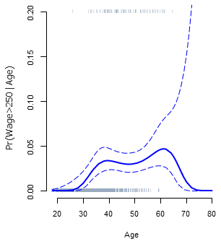
Details continued
Logistic regression follows naturally. For example, in figure we model
exp(β₀ + β₁x_{i} + β₂x² + . . . + β_{d}x^{d})
Pr(y_{i} > 250|x_{i}) =
i i
.
1 + exp(β₀ + β₁x_{i} + β₂x² + . . . + β_{d}x^{d})
i i
To get confidence intervals, compute upper and lower bounds on on the logit scale, and then invert to get on probability scale.
Can do separately on several variables—just stack the variables into one matrix, and separate out the pieces afterwards (see GAMs later).
Caveat: polynomials have notorious tail behavior — very bad for extrapolation.
Can fit using y ∼ poly(x, degree = 3) in formula.
4 / 23

Slide 11
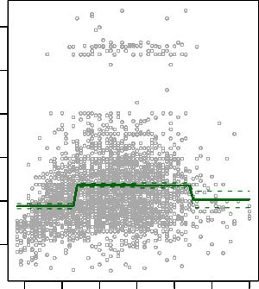
Step Functions
Another way of creating transformations of a variable — cut the variable into distinct regions.
C₁(X) = I(X < 35),
C₂(X) = I(35 ≤ X < 50), . . . , C₃(X) = I(X ≥ 65)
Piecewise Constant
0.20
|
| ||| | || || | ||||| |||| ||| ||| | ||||||| || || ||||| || || ||| | |||| ||| || || || || ||| || || | || || |
300
200 250
0.15
Pr(Wage>250 | Age)
Wage
0.10
150
100
0.05
50
0.00
||||||||||| |||||||||||||||||||||||||||||||||| |||||||||||||||||||||||||||||||||||||||||||||||||||||||||||||||||||||||||||||||||||| ||||||||||||||||||||||||||||||||||||||||||||||||||||||||||||||| ||||||||||||||||||||||||||||||||||||||||||| ||||||||||||||||||||||||||||||||||||||||||||||||||||||||||||||||||||||||||||||||||||||||||||||||||||||||||||||||||||||||||||||||||| |||||||||||||||||||||||||||||||||||||||||||||||||||||||||||||||||||||||||||||||||||||||||||||||||||||||||||||||||||||||||||||||||||||||||||||||||||||||||||||||||||||||||||||||||||||||||||||||||||||||||||||||||||||||||||||||||||||||||||||||||||||||||||||||||||||||||||||||||||||||||||||||||||||||||||||||||||||||||||||||||||||||||||||||||||||||||||||||||||||||||||||||||||||||||||||||||||||||||||||||||||||||||||||||||||||||||||||||||||||||||||||||||||||||||||||||||||||||||||||||||||||||||||||||||||||||||||||||||||||| ||||||||||||||||||||||||||||||||||||||||||||||||||||||||||||||||||||||||||||||||||||||||||||||||||||||||||||||||||||||||||||||||||||||||||||||||||||||||||||||||||||||||||||||||||||||||||||||||||||||||||||||||||||||||||||||||||||||||||||||||||||||||||||||||||||||||||||||||||||||||||||||||||||||||||||||||||||||||||||||||||||||||||||||||||||||||||||||||||||||||||||||||||||||||||||||||||||||||||||||||||||||||||||||||||||||||||||||||||||||||||||||||||||||||||||||||||||||||||||||||||||||||||||||||||||||||||||||||||||||||||||||||||||||||||||||||||||||||||||||||||||||||||||||||||||||||||||||||||||||||||||||||||||||||||||||||||||||||||||||||||||||||||||||||||||||||||||||||||||||||||||||||||||||||||||||||||||||||||||||||||||||||||||||||||||||||||||||||||||||||||||||||||||||||||||||||||||||||||||||||||||||||||||||||||||||||||||||||||||||||||||||||||||||||||||||||||||||||||||||||||| ||||||||||| |||||||||||||||||||| ||||||||||| ||||| |||||| |||||||| ||| ||||| ||| || ||| | ||||
20 30 40 50
60 70 80
20 30 40 50 60 70 80
Age
Age

Slide 12
Step functions continued
Easy to work with. Creates a series of dummy variables representing each group.
Useful way of creating interactions that are easy to interpret. For example, interaction effect of Year and Age:
I(Year < 2005) · Age, I(Year ≥ 2005) · Age
would allow for different linear functions in each age category.
• In R: I(year < 2005) or cut(age, c(18, 25, 40, 65, 90)).
Choice of cutpoints or knots can be problematic. For creating nonlinearities, smoother alternatives such as splines are available.
6 / 23

Slide 13
Piecewise Polynomials
Instead of a single polynomial in X over its whole domain, we can rather use different polynomials in regions defined by knots. E.g. (see figure)
The points where the coefficients change are called knots
2 3
β + β x + β x + β x + E
if x_{i} < c;
01 11 i 21
i
31 i
y_{i} =
i
β₀₂ + β₁₂x_{i} + β₂₂x² + β₃₂x³ + E _{i} if x_{i} ≥ c.
i i
Better to add constraints to the polynomials, e.g. continuity.
Splines have the “maximum” amount of continuity.
7 / 23

Slide 14
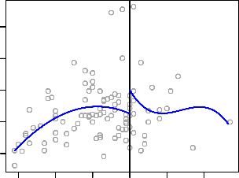
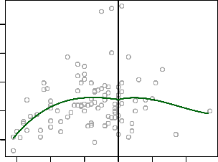
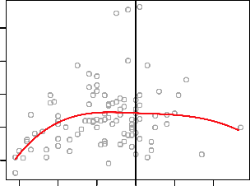
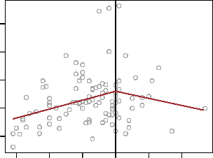
Piecewise Cubic
Continuous Piecewise Cubic
Df=8
250
250
200
150 200
Just continuous
Wage
150
Wage
100
100
50
50
20 | 30 | 40 50 | 60 | 70 | 20 | 30 | 40 50 | 60 | 70
 |  | Age |  |  |  |  | Age
Cubic Spline
Linear Spline
250
250
Continuous
&
Smooth
Df=5
=4+K
K=#of knots
150 200
150 200
Wage
Wage
100
100
50
50
20
30
40
50
60
70
20
30
40
50
60
70
1st and 2nd derivatives of the piecewise polynomials are continuous at age 50
Age
Age
8 / 23

Slide 15
Linear Splines
A linear spline with knots at ξ_{k}, k = 1, . . . , K is a piecewise linear polynomial continuous at each knot.
We can represent this model as
y_{i} = β₀ + β₁b₁(x_{i}) + β₂b₂(x_{i}) + · · · + β_{K+3}b_{K+3}(x_{i}) + E_{i},
where the b_{k} are basis functions.
b₁(x_{i}) = x_{i}
b_{k+1}(x_{i}) = (x_{i} − ξ_{k} )₊,
k = 1, . . . , K
Here the ()₊ means positive part; i.e.
x_{i} − ξ_{k} if x_{i} > ξ_{k}
0 otherwise
(x_{i} − ξ_{k} )₊ =
9 / 23

Slide 16
0.9
0.7
f(x)
0.5
0.3
0.0
0.2
0.4
0.6
0.8
1.0
x
0.0 0.2 0.4
b(x)
0.0
0.2
0.4
0.6
0.8
1.0
x

Slide 17
Cubic Splines
A cubic spline with knots at ξ_{k}, k = 1, . . . , K is a piecewise cubic polynomial with continuous derivatives up to order 2 at each knot.
Again we can represent this model with truncated power basis functions
y_{i} = β₀ + β₁b₁(x_{i}) + β₂b₂(x_{i}) + · · · + β_{K+3}b_{K+3}(x_{i}) + E_{i},
b₁(x_{i}) = x_{i} b₂(x_{i}) =
b₃(x_{i}) =
b_{k+3}(x_{i}) =
_{x}2
i
_{x}3
i
3
(x − ξ ) , k = 1, . . . , K
i k +
where
(x_{i} − ξ_{k} )³ if x_{i} >ξ_{k}
0 otherwise
3
(x − ξ ) =
i k +

Slide 18
1.6
1.4
f(x)
1.2
1.0
0.0
0.2
0.4
0.6
0.8
1.0
x
0.0 0.2 0.4
b(x)
0.0
0.2
0.4
0.6
0.8
1.0
x

Slide 19
Natural Cubic Splines
A natural cubic spline extrapolates linearly beyond the boundary knots. This adds 4 = 2 × 2 extra constraints, and allows us to put more internal knots for the same degrees of freedom as a regular cubic spline.
Natural Cubic Spline Cubic Spline
100 150 200 250
Wage
50
20
30
40
50
60
70

Slide 20
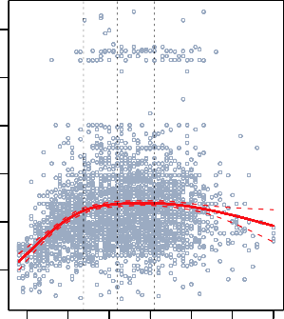
Fitting splines in R is easy: bs(x, ...) for any degree splines, and ns(x, ...) for natural cubic splines, in package splines.
Natural Cubic Spline
0.20
|
| ||| | || || | ||||| |||| ||| ||| | ||||||| || || ||||| || || ||| | |||| ||| || || || || ||| || || | || || |
300
Pr(Wage>250 | Age)
200 250
0.15
Wage
0.10
150
100
0.05
50
0.00
||||||||||| |||||||||||||| |||||||||||||||||||| ||||||||||||||| ||||||||||||||||||||||||||||||||||||||||||||||||||||||||||||||||||||||||||||||||||||||||||||||||||||||||||||||||||||||||||||||||||||||||||||||||||||||||||||||||||||||||||||||||||||||||||||||||||||||||||||||||||||||||||||||||||||||||||||||||||||||||||||||||||||||||||||||||||||||||||||||||||||||||||||||||||||||||||||||||||||||||||||||||||||||||||||||||||||||||||||||||||||||||||||||||||||||||||||||||||||||||||||||||||||||||||||||||||||||||||||||||||||||||||||||||||||||||||||||||||||||||||||||||||||||||||||||||||||||||||||||||||||||||||||||||||||||||||||||||||||||||||||||||||||||||||||||||||||||||||||||||||||||||||||||||||||||||||||||||||||||||||||||||||||||||||||||||||||||||||||||||||||||||||||||||||||||||||||||||||||||||||||||||||||||||||||||||||||||||||||||||||||||||||||||||||||||||||||||||||||||||||||||||||||||||||||||||||||||||||||||||||||||||||||||||||||||||||||||||||||||||||||||||||||||||||||||||||||||||||||||||||||||||||||||||||||||||||||||||||||||||||||||||||||||||||||||||||||||||||||||||||||||||||||||||||||||||||||||||||||||||||||||||||||||||||||||||||||||||||||||||||||||||||||||||||||||||||||||||||||||||||||||||||||||||||||||||||||||||||||||||||||||||||||||||||||||||||||||||||||||||||||||||||||||||||||||||||||||||||||||||||||||||||||||||||||||||||||||||||||||||||||||||||||||||||||||||||||||||||||||||||||||||||||||||||||||||||||||||||||||||||||||||||||||||||||||||||||||||||||||||||||||||||||||||||||||||||||||||||||||||||||||||||||||||||||||||||||||||||||||||||||||||||||||||||||||||| ||||||||||||||||||||||||||||||||||||||||||||||||||||||||||||||||||||||||||||||||||||||||||||||||||||||||||||||||||||||||||||||||||||||||||||||||||||||||||||||||||||||||||||||||||||||||||||||||||||||||||||||||||||||||||||||||||||||||||||||||||||||||||||||||||||||||||||||||||||||||||||||||||||||||||||||||||||||||||||||||||||||||||||||||||||||||||||||||||||||||||||||||||||||||||||||||||||||||||||||||||||||||||||||||||||||||||||||||||||||||||||||||||||||||||||||||||||||||||||||||||||||||||||||||||||||||||||||||||||||||||||||||||||||||||||||||||||||||||||||||||||||||||||||||||||||||||||||||||||||||||||||||||||||||||||||||||||||||||||||||||||||||||||||||||||||||||||||||||||||||||||||||||||||||||||||||||||||||||||||||||||||||||||||||||||||||||||||||||||||||||||||||||||||||||||||||||||||||||||||||||||||||||||||||||||||||||||||||||||||||||||||||||||||||||||||||||||||||||||||||||||||||||||||||||||||||||||||||||||||||||||||||||||||||||||||||||||||||||||||||||||||||||||||||||||||||||||||||||||||||||||||||||||||||||||||||||||||||||||||||||||||||||||||||||||||||||||||||||||||||||||||||||||||||||||||||||||||||||||||||||||||||||||||||||||||||||||||||||||||||||||||||||||||||||||| ||||||||||||||||||||||||||||||||||||||||||||||||||||||||||||||||||||||||||||||||||||| ||||||||||| |||||||| |||||||||||| ||||||| |||| ||||| |||||| |||||||| ||| ||||| ||| || ||| | ||||
20 30 40 50 60 70 80
20 30 40 50 60 70 80
Age
Age

Slide 21
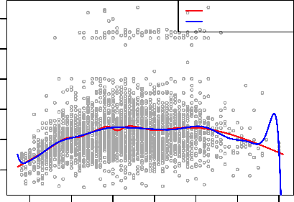
Knot placement
One strategy is to decide K, the number of knots, and then place them at appropriate quantiles of the observed X.
A cubic spline with K knots has K + 4 parameters or degrees of freedom.
A natural spline with K knots has K degrees of freedom.
Polynomial show wild behavior, especially near the end
50 100 150 200 250 300
Natural Cubic Spline Polynomial
Comparison of a degree-14 polyno- mial and a natural cubic spline, each with 15df.
ns(age, df=14) poly(age, deg=14)
Wage
20
30
40 50
60
70
80
Age
15 / 23

Slide 22

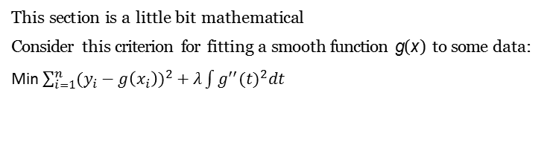
7.5 Smoothing Splines
This section is a little bit mathematical
Consider this criterion for fitting a smooth function g(x) to some data:
Min $\sum_{i=1}^{n}{(y_{i}−g\left(x_{i}\right))^{2}+λ\int{g^{′′}(t)^{2}dt}}$
The first term is RSS, and tries to make g(x) match the data at each x_{i}.
The second term is a roughness penalty and controls how wiggly g(x) is. It is modulated by the tuning parameter λ ≥ 0.
The smaller λ, the more wiggly the function, eventually interpolating y_{i} when λ = 0.
As λ → ∞, the function g(x) becomes linear.
16 / 23

Slide 23
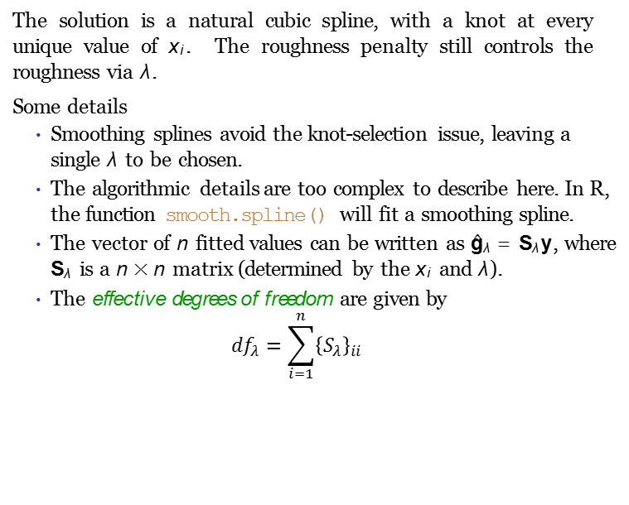
Smoothing Splines continued
The solution is a natural cubic spline, with a knot at every unique value of x_{i}. The roughness penalty still controls the roughness via λ.
Some details
Smoothing splines avoid the knot-selection issue, leaving a single λ to be chosen.
The algorithmic details are too complex to describe here. In R, the function smooth.spline() will fit a smoothing spline.
The vector of n fitted values can be written as gˆ_{λ} = S_{λ}y, where S_{λ} is a n × n matrix (determined by the x_{i} and λ).
The effective degrees of freedom are given by
$${df}_{λ}=\sum_{i=1}^{n}{{\left\{S_{λ}\right\}}_{ii}}$$
17 / 23

Slide 24
Smoothing Splines continued — choosing λ
We can specify df rather than λ!
In R: smooth.spline(age, wage, df = 10)
The leave-one-out (LOO) cross-validated error is given on page 279
In R: smooth.spline(age, wage)
18 / 23

Slide 25


Smoothing Spline
16 Degrees of Freedom
6.8 Degrees of Freedom (LOOCV)
300
200
Wage
50 100
0
20
30
40
50
60
70
80
Age

Slide 26
Generalized Additive Models
Allows for flexible nonlinearities in several variables, but retains the additive structure of linear models.
y_{i} = β₀ + f₁(x_{i1}) + f₂(x_{i2}) + · · · + f_{p}(x_{ip}) + E_{i}.
<HS HS
<Coll Coll >Coll
f2(age)
−50 −40 −30 −20 −10 0 10 20
f3(education)
−30 −20 −10 0 10 20 30 40
f1(year)
−30 −20 −10 0 10 20 30
2003 2005 2007 2009
20 30 40 50 60 70 80
education
year
age

Slide 27
GAM details
Can fit a GAM simply using, e.g. natural splines:
lm(wage ∼ ns(year, df = 5) + ns(age, df = 5) + education)
Coefficients not that interesting; fitted functions are. The previous plot was produced using plot.gam.
Can mix terms — some linear, some nonlinear — and use
anova() to compare models.
Can use smoothing splines or local regression as well:
gam(wage ∼ s(year, df = 5) + lo(age, span = .5) + education)
GAMs are additive, although low-order interactions can be included in a natural way using, e.g. bivariate smoothers or interactions of the form ns(age,df=5):ns(year,df=5).
22 / 23

Slide 28
GAMs for classification
p(X)
log
= β₀ + f₁(X₁) + f₂(X₂) + · · · + f_{p}(X_{p}).
1 − p(X)
Step function
linear
Smoothing spline df=5
HS
<Coll
Coll >Coll
4
f3(education)
−4 −2 0 2 4
2
2
0
f1(year)
0
f2(age)
−4 −2
−2
−6
−4
−8
2003 2005 2007 2009
20 30 40 50 60 70 80
education
year age
gam(I(wage > 250) ∼ year + s(age, df = 5) + education, family = binomial)
23 / 23

